Slide 1


LUẬT NVQS NĂM 2015
VÀ CÁC VĂN BẢN HƯỚNG DẪN THI HÀNH
Thiếu tá: Nông Tiên Huấn
PHÓ CHỈ HUY TRƯỞNG BCHQS xã Thống Nhất

Slide 2
- Luật Nghĩa vụ quân sự số 78/2015/QH13 ngày 19 tháng 6 năm 2015 của Quốc hội, có hiệu lực kể từ ngày ngày 01 tháng 01 năm 2016, được sửa đổi, bổ sung bởi:
1. Luật Dân quân tự vệ số 48/2019/QH14 ngày 22 tháng 11 năm 2019 của Quốc hội, có hiệu lực kể từ ngày 01 tháng 7 năm 2020;
2. Luật số 98/2025/QH15 ngày 27 tháng 6 năm 2025 của Quốc hội sửa đổi, bổ sung một số điều của 11 luật về quân sự, quốc phòng, có hiệu lực kể từ ngày 01 tháng 7 năm 2025.
Căn cứ Hiến pháp nước Cộng hòa xã hội chủ nghĩa Việt Nam;
Quốc hội ban hành Luật Nghĩa vụ quân sự.

Slide 3
SỰ CẦN THIẾT BAN HÀNH LUẬT
1. Trước yêu cầu phát triển của đất nước và nhiệm vụ bảo vệ Tổ quốc trong tình hình mới, các quy định của Luật NVQS năm 1981 (sửa đổi, bổ sung năm 1990, năm 1994, năm 2005) … đã bộc lộ những vướng mắc, bất cập, một số quy định không còn phù hợp thực tiễn, gây khó khăn trong tổ chức thực hiện, ảnh hưởng đến chất lượng xây dựng quân đội.
2. Hiến pháp nước Cộng hòa xã hội chủ nghĩa Việt Nam năm 2013 có nhiều quy định mới liên quan đến quyền và nghĩa vụ của công dân, trong đó có các quyền và nghĩa vụ về bảo vệ Tổ quốc cần phải được cụ thể hóa.
3. Luật Nghĩa vụ quân sự số 78/2015/QH13 ngày 19 tháng 6 năm 2015 của Quốc hội, có hiệu lực kể từ ngày ngày 01 tháng 01 năm 2016, được sửa đổi, bổ sung bởi:
1. Luật Dân quân tự vệ số 48/2019/QH14 ngày 22 tháng 11 năm 2019 của Quốc hội, có hiệu lực kể từ ngày 01 tháng 7 năm 2020;
2. Luật số 98/2025/QH15 ngày 27 tháng 6 năm 2025 của Quốc hội sửa đổi, bổ sung một số điều của 11 luật về quân sự, quốc phòng, có hiệu lực kể từ ngày 01 tháng 7 năm 2025.

Slide 4
BỐ CỤC CỦA LUẬT
Gồm 9 Chương 62 Điều

Slide 5
CÁC VĂN BẢN HƯỚNG DẪN THI HÀNH
Nghị định 218/2025/NĐ-CP ngày 05/8/2025 của Chính phủ quy định về xử phạt vi phạm hành chính trong lĩnh vực quốc phòng, cơ yếu
Nghị định 13/2016/NĐ-CP ngày 19/12/2016 của Chính phủ quy định trình tự, thủ tục đăng ký và chế độ, chính sách của công dân trong thời gian đăng ký, khám, kiểm tra sức khỏe NVQS.
Thông tư 148/2018/TT-BQP ngày 20/11/2018 của Bộ Quốc phòng quy định tuyển chọn và gọi công dân nhập ngũ và Phụ lục kèm theo Thông tư liên tịch 16/2016/TTLT-BYT-BQP ngày 30/6/2016 của Bộ Y tế - Bộ Quốc phòng quy định về việc khám sức khỏe thực hiện NVQS.

Slide 6
ĐĂNG KÝ NGHĨA VỤ QUÂN SỰ
VÀ QUẢN LÝ CÔNG DÂN TRONG ĐỘ TUỔI THỰC HIỆN NVQS
- Về nguyên tắc: Đăng ký NVQS và quản lý công dân trong độ tuổi thực hiện NVQS; đối tượng đăng ký; đối tượng không được đăng ký; đối tượng miễn; cơ quan đăng ký, quản lý công dân trong độ tuổi thực hiện NVQS được tiến hành tại Ban Chỉ huy quân sự cấp xã.
- Đăng ký NVQS lần đầu đối với công dân đủ 17 tuổi trong năm phải được thực hiện tại Ban Chỉ huy quân sự cấp xã nơi công dân cư trú và quy định việc đăng ký NVQS bổ sung, khi thay đổi nơi cư trú, nơi làm việc, học tập, tạm vắng, đăng ký miễn gọi nhập ngũ trong thời chiến, đăng ký phục vụ trong ngạch dự bị và đưa ra khỏi danh sách đăng ký NVQS.
- Việc đăng ký NVQS phải được thực hiện chặt chẽ và tiến hành tại cấp xã nơi công dân cư trú hoặc cơ quan, tổ chức nơi công dân làm việc.

Slide 7



Slide 8

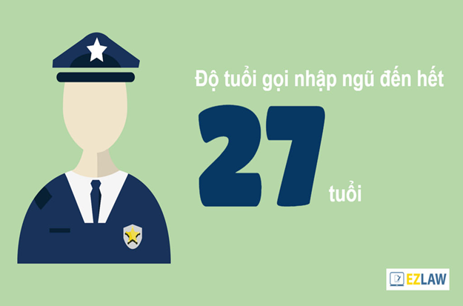
ĐỘ TUỔI GỌI NHẬP NGŨ
“Công dân nam đủ 18 tuổi được gọi nhập ngũ; độ tuổi gọi nhập ngũ trong thời bình từ đủ 18 tuổi đến hết 25 tuổi”; “công dân được đào tạo trình độ cao đẳng, đại học đã được tạm hoãn gọi nhập ngũ thì độ tuổi gọi nhập ngũ đến hết 27 tuổi”.

Slide 9

ĐỘ TUỔI GỌI NHẬP NGŨ
Đối với công dân đến 17 tuổi, có nguyện vọng vào học tập tại các nhà trường quân đội để phục vụ lâu dài trong Quân đội nhân dân, nếu có đủ tiêu chuẩn theo quy định của pháp luật thì được tiếp nhận, khi vào học tập tại các nhà trường quân đội sẽ được công nhận là binh sĩ tại ngũ.
- Thời điểm gọi công dân nhập ngũ: Được thực hiện vào tháng hai hoặc tháng ba hằng năm.

Slide 10

Công dân nữ trong độ tuổi thực hiện nghĩa vụ quân sự trong thời bình nếu tự nguyện và quân đội có nhu cầu thì được phục vụ tại ngũ đủ 18 tuổi trở lên.

Slide 11
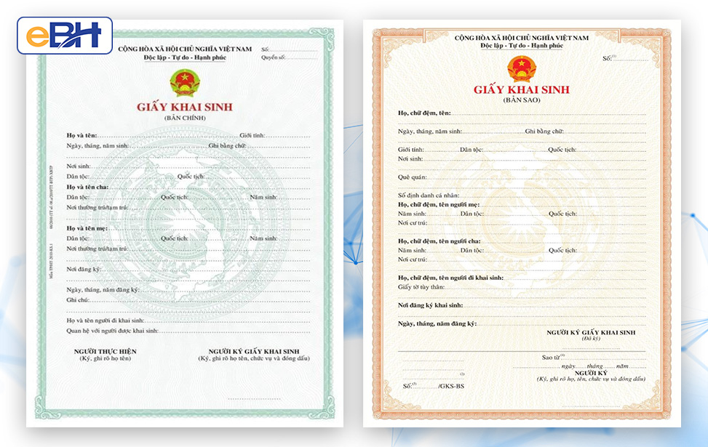
Lưu ý: Độ tuổi nhập ngũ được tính từ ngày tháng năm sinh ghi trên giấy khai sinh của công dân cho đến ngày giao quân.

Slide 12


Slide 13

- Có Lý lịch rõ ràng;
- Chấp hành nghiêm đường lối, chủ trương của Đảng, chính sách, pháp luật của Nhà nước;
- Đủ sức khỏe phục vụ tại ngũ theo quy định;
- Có trình độ văn hóa phù hợp (Điều 31)

Slide 14


Slide 15
VỀ TIÊU CHUẨN SỨC KHỎE
Thực hiện nghĩa vụ quân sự thực hiện theo quy định tại Thông tư 106/2025/TT-BQP:
1/ Tiêu chuẩn chung:
- Đạt sức khỏe loại 1, loại 2, loại 3;
Không gọi nhập ngũ đối với công dân nghiện các chất ma túy, tiền chất ma túy(theo NĐ 57/NĐ/CP)
2/ Tiêu chuẩn riêng: Một số tiêu chuẩn sức khỏe trong tuyển chọn thực hiện nghĩa vụ quân sự do Bộ trưởng Bộ Quốc phòng quy định.

Slide 16
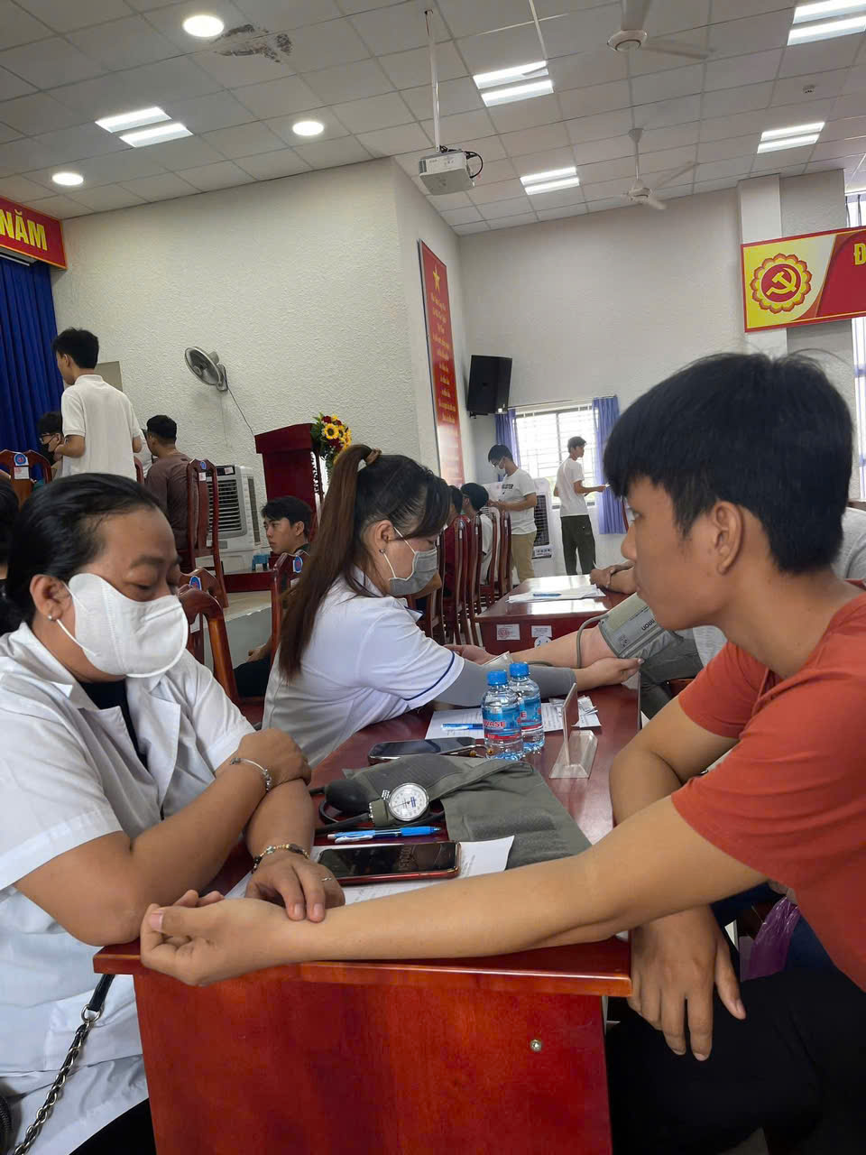
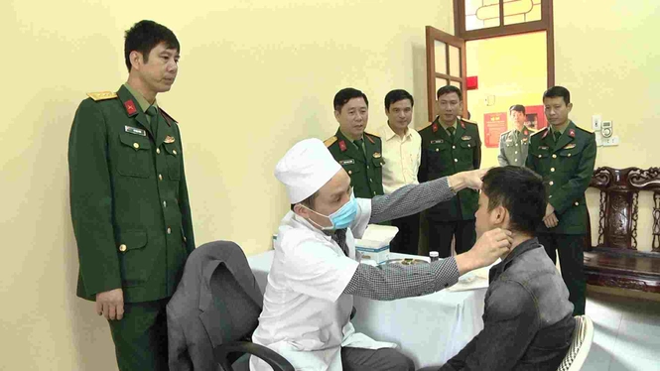
KHÁM SỨC KHỎE NVQS

Slide 17
VỀ TIÊU CHUẨN SỨC KHỎE
Trong đó, tiêu chuẩn sức khỏe thực hiện nghĩa vụ quân sự được hướng dẫn bởi Điều 4 Thông tư 106/2025/TT-BQP
Đạt sức khỏe loại 1, loại 2, loại 3. Trong đó:
a) Loại 1: Có ít nhất 8 chỉ tiêu đều đạt điểm 1;
b) Loại 2: Có ít nhất 1 chỉ tiêu bị điểm 2;
c) Loại 3: Có ít nhất 1 chỉ tiêu bị điểm 3(sức khỏe khá Đây là mức chuẩn để đi nghĩa vụ quân sự).;
d) Loại 4: Có ít nhất 1 chỉ tiêu bị điểm 4 (sức khoẻ trung bình)
đ) Loại 5: Có ít nhất 1 chỉ tiêu bị điểm 5(sức khoẻ kém)
e) Loại 6: Có ít nhất 1 chỉ tiêu bị điểm 6. (sức khoẻ rất kém)

Slide 18
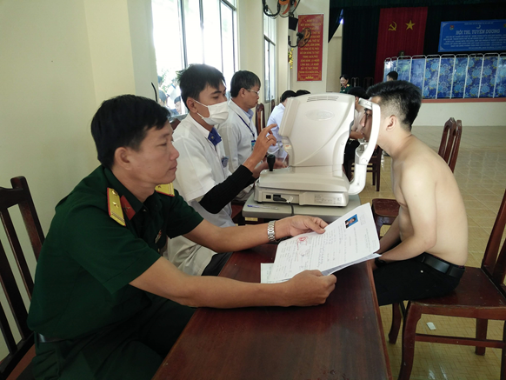
KHÁM SỨC KHỎE NVQS
KHÁM SỨC KHỎE NVQS

Slide 19

THÔNG TƯ 106/2025/TT-BQP

Slide 20
VỀ TIÊU CHUẨN SỨC KHỎE
* Như vậy: ​Căn cứ mục I Phụ lục I ban hành kèm theo Thông tư 106/2025/TT-BQP , người có độ cận dưới 3 Diop sẽ được tính điểm thị lực theo thị lực sau chỉnh kính với mức điểm từ 2 - 3. Do đó, người bị cận thị vẫn có thể phải đi nghĩa vụ quân sự nếu có độ cận dưới 3 Diop.
Ngoài ra, những người bị loạn thị, mù màu trục xanh lá - đỏ mức độ nhẹ cũng đủ tiêu chuẩn sức khỏe thị lực tham gia nghĩa vụ quân sự.

Slide 21
TRÌNH ĐỘ VĂN HÓA
- Chỉ gọi nhập ngũ những công dân có trình độ văn hóa từ lớp 8 trở lên. Riêng những địa phương khó đảm bảo đủ chỉ tiêu giao quân thì được tuyển chọn công dân trình độ lớp 7.
- Tiêu chuẩn công dân được gọi thực hiện nghĩa vụ tham gia Công an nhân dân theo quy định tại Điều 7 của Luật Công an nhân dân.

Slide 22
THỜI HẠN THỰC HIỆN NGHĨA VỤ QUÂN SỰ
Thời hạn phục vụ tại ngũ trong thời bình của hạ sĩ quan, binh sĩ là 24 tháng. Trong trường hợp cần bảo đảm nhiệm vụ sẵn sàng chiến đấu hoặc thực hiện nhiệm vụ phòng, chống thiên tai, dịch bệnh, cứu hộ, cứu nạn thì thời hạn nêu trên có thể được kéo dài thêm tối đa 06 tháng.

Slide 23
THỜI HẠN THỰC HIỆN NGHĨA VỤ QUÂN SỰ
Thời gian phục vụ tại ngũ được tính từ ngày giao, nhận quân đến ngày được cấp có thẩm quyền quyết định xuất ngũ. Thời gian đào ngũ, thời gian chấp hành hình phạt tù tại trại giam không được tính vào thời gian phục vụ tại ngũ.

Slide 24

CÁC TRƯỜNG HỢP ĐƯỢC MIỄN, HOÃN NGHĨA VỤ QUÂN SỰ

Slide 25
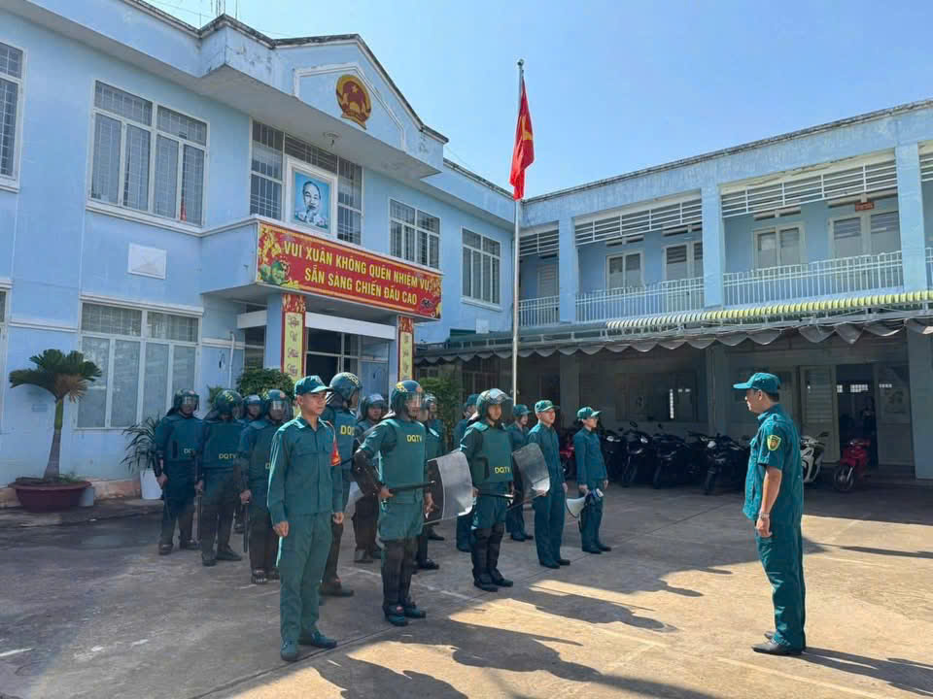
Theo Điều 41 Luật Nghĩa vụ quân sự 2015 (bổ sung tại điểm C khoản 1 Điều 49 Luật Dân quân tự vệ 2019) quy định về tạm hoãn gọi nhập ngũ và miễn gọi nhập ngũ

Slide 26
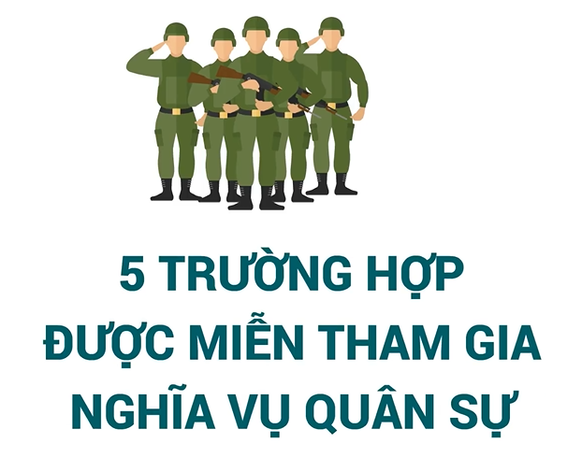
ĐƯỢC MIỄN NGHĨA VỤ QUÂN SỰ

Slide 27
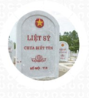
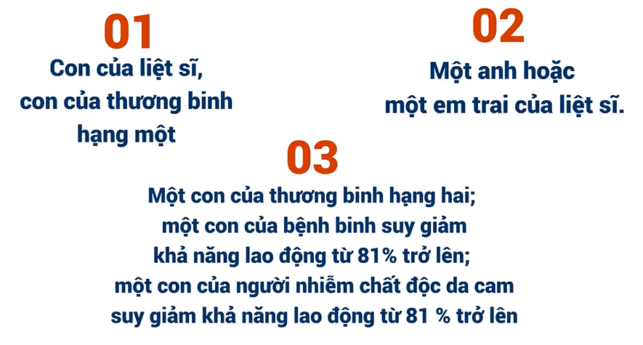


Slide 28
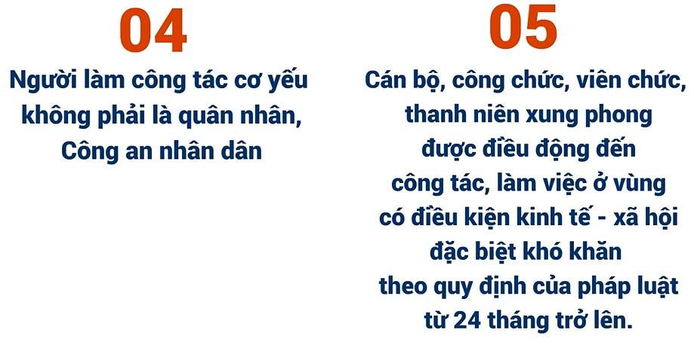

Slide 29
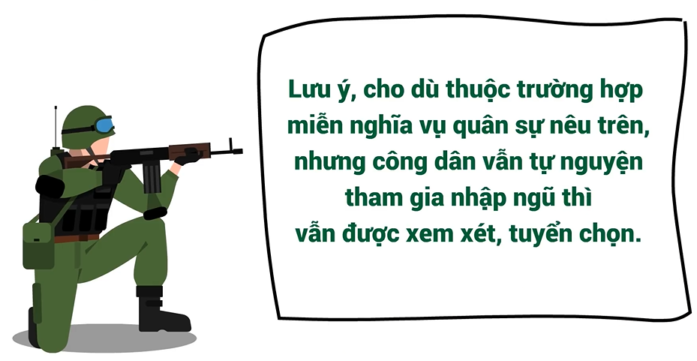

Slide 30


Slide 31
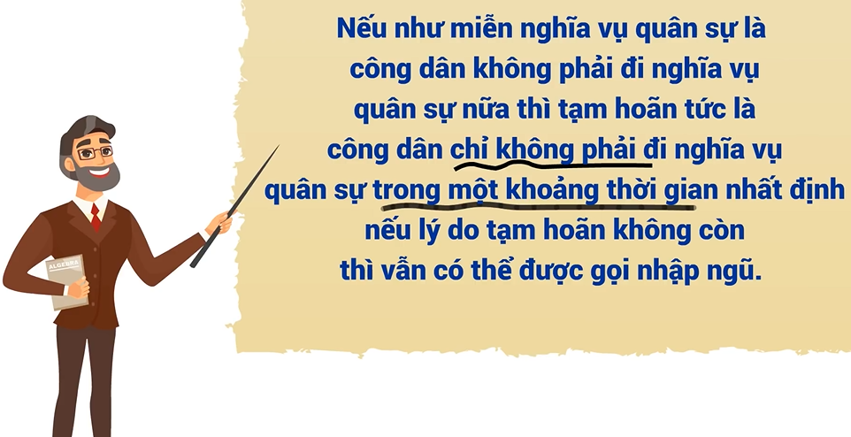

Slide 32
CÁC TRƯỜNG HỢP ĐƯỢC TẠM HOÃN NGHĨA VỤ QUÂN SỰ BAO GỒM

Slide 33
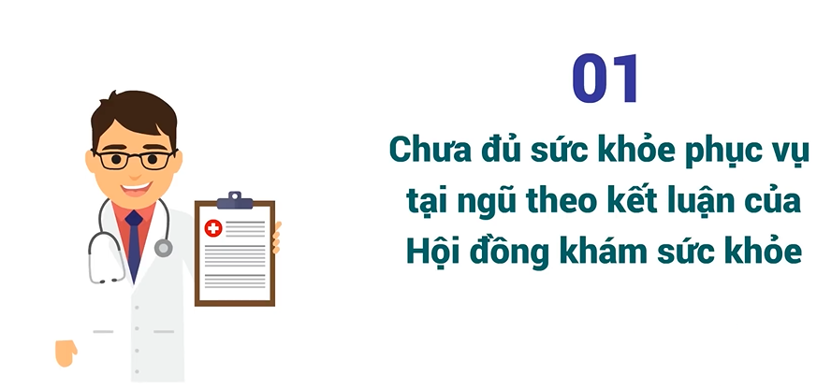

Slide 34
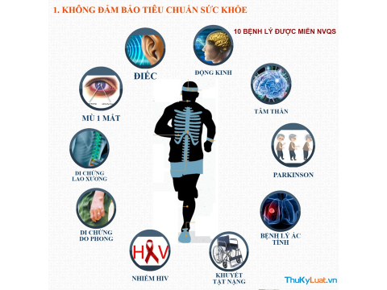

Slide 35
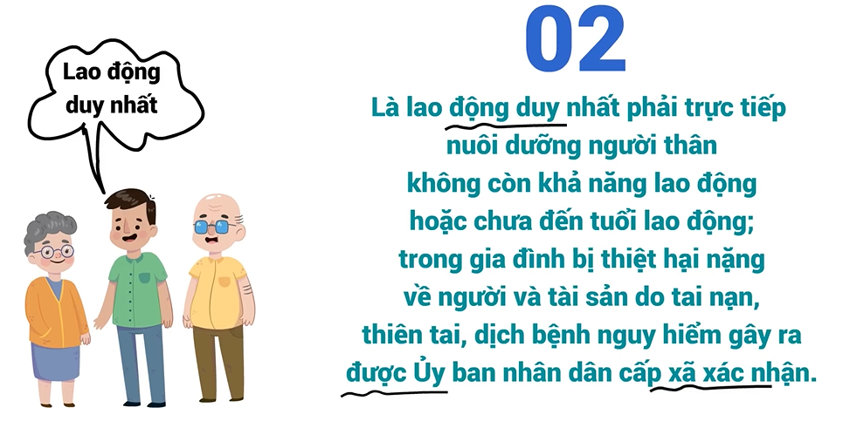

Slide 36
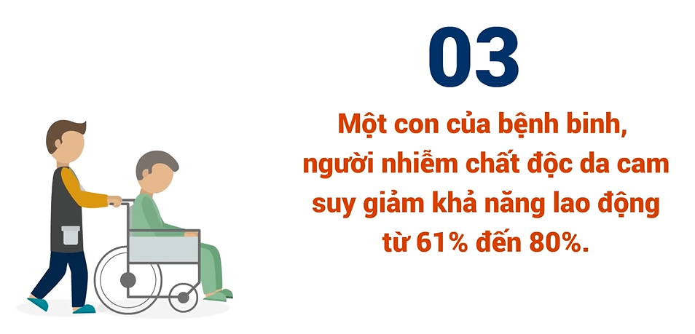

Slide 37
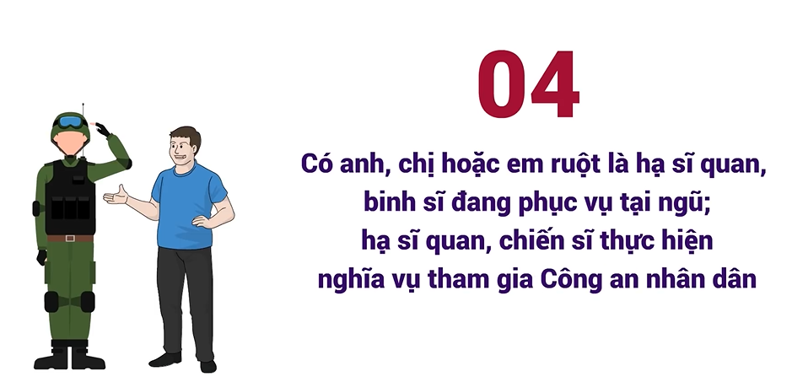

Slide 38
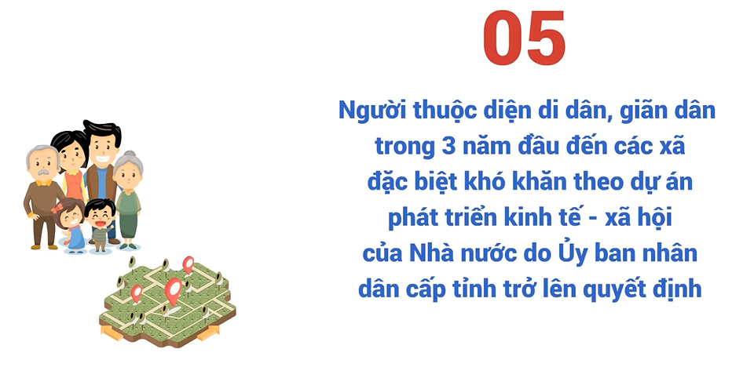

Slide 39



Slide 40
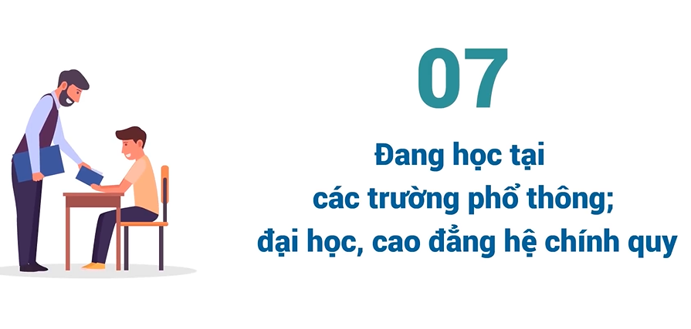
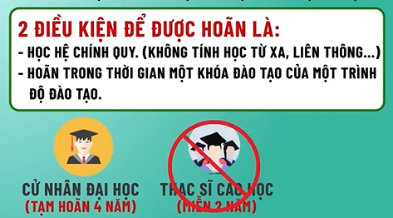

Slide 41
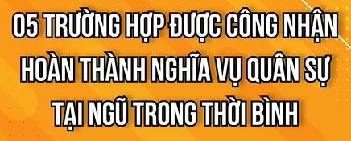



Slide 42

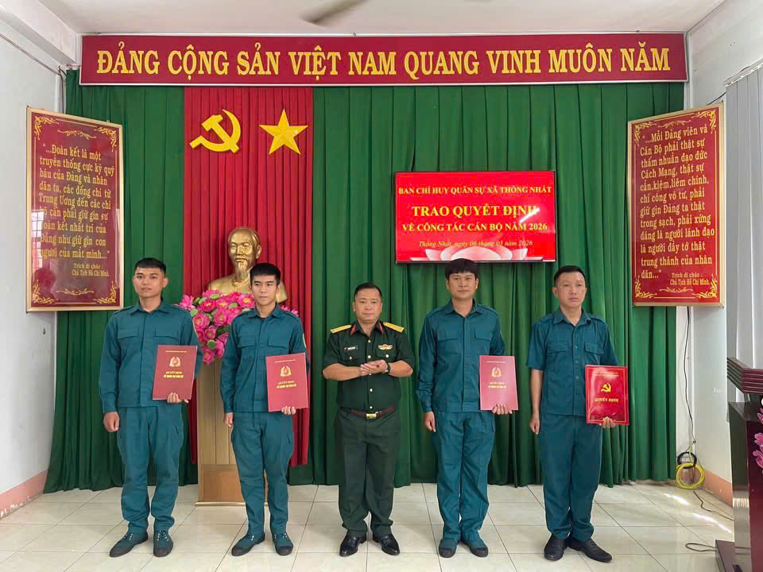
a)Theo điểm C điều 49 luật DQTV quy định của pháp luật, công dân đang là dân quân thường trực thuộc diện được tạm hoãn gọi nhập ngũ trong thời bình. Do đó, trong thời gian bạn đang thực hiện nhiệm vụ dân quân thường trực tại địa phương

Slide 43
C) Cán bộ, công chức, viên chức, sinh viên tốt nghiệp đại học trở lên, đã được đào tạo và phong quân hàm sĩ quan dự bị;
d) Thanh niên đã tốt nghiệp đại học, cao đẳng, trung cấp tình nguyện phục vụ tại đoàn kinh tế - quốc phòng từ đủ 24 tháng trở lên theo đề án do thủ tướng Chính phủ quyết định;

Slide 44
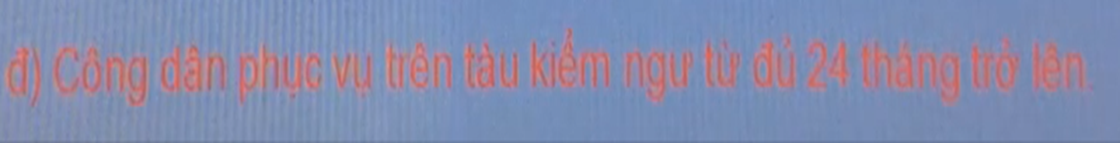
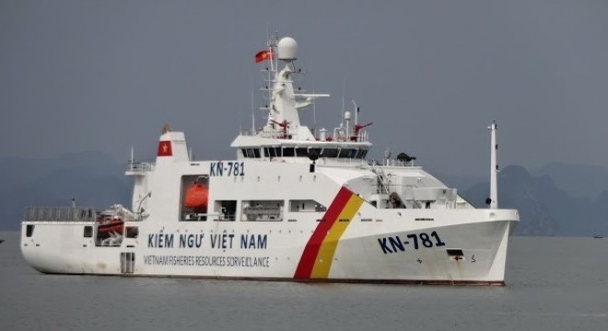

Slide 45
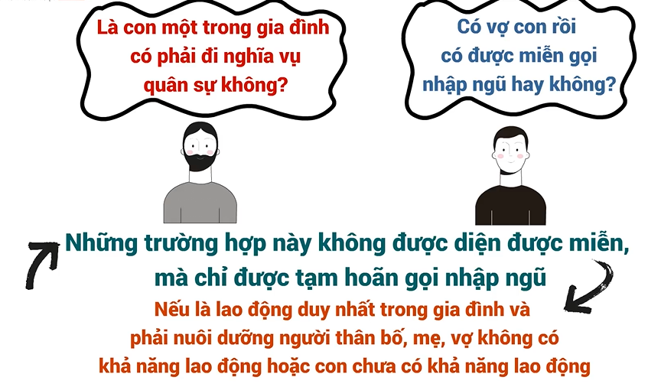

Slide 46
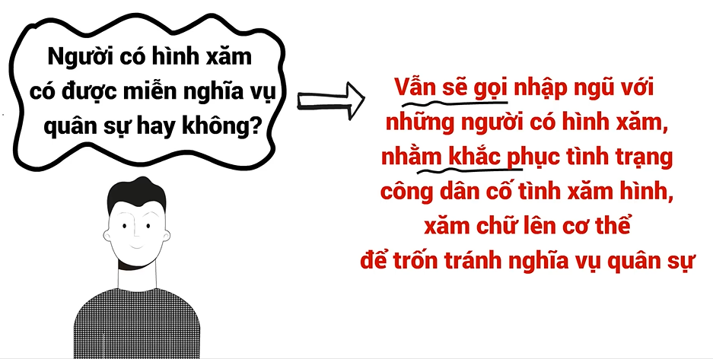

Slide 47
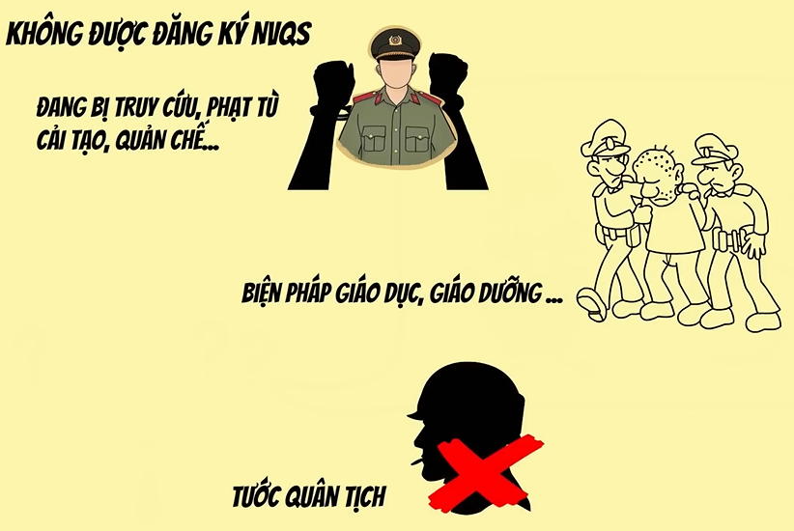
- Đang bị truy cứu trách nhiệm hình sự; đang chấp hành hình phạt tù, cải tạo không giam giữ, quản chế hoặc đã chấp hành xong hình phạt tù nhưng chưa được xóa án tích;
- Đang bị áp dụng biện pháp giáo dục tại xã, phường, thị trấn hoặc đưa vào trường giáo dưỡng, cơ sở giáo dục bắt buộc, cơ sở cai nghiện bắt buộc;
- Bị tước quyền phục vụ trong lực lượng vũ trang nhân dân.

Slide 48
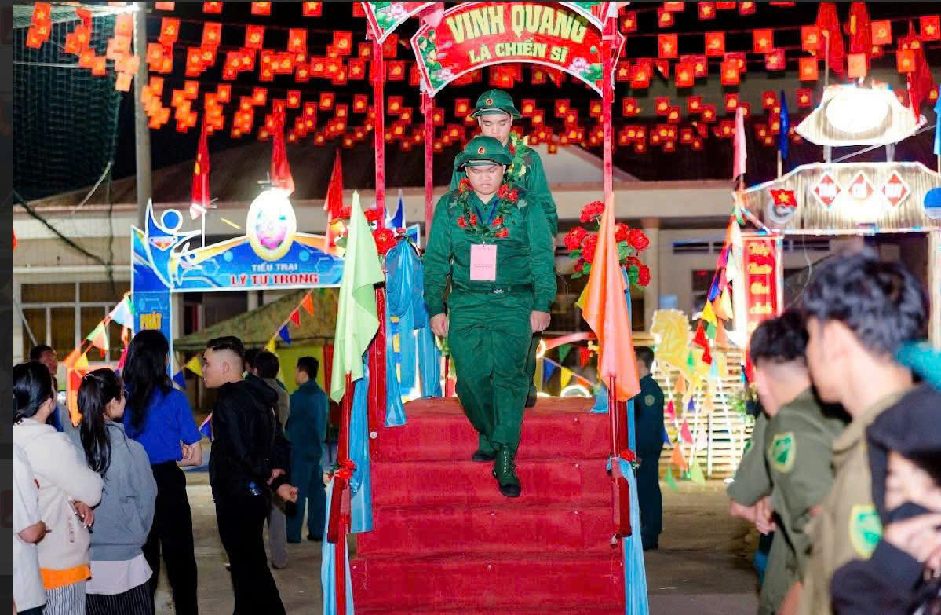
NGHĨA VỤ QUÂN SỰ NĂM 2026

Slide 49


Quyền lợi cho công dân đi nghĩa vụ quân sự năm 2027

Slide 50
1. Chế độ nghỉ phép đối với hạ sĩ quan, binh sĩ phục vụ tại ngũ
Theo quy định tại khoản Điều 3 Nghi định 27/2016/NĐ-CP về chế độ nghỉ phép đối với hạ sĩ quan, binh sĩ phục vụ tại ngũ như sau:
- Hạ sĩ quan, binh sĩ phục vụ tại ngũ từ tháng thứ mười ba trở đi thì được nghỉ phép hàng năm; thời gian nghỉ là 10 ngày (không kể ngày đi và về) và được thanh toán tiền tàu, xe, tiền phụ cấp đi đường theo quy định hiện hành.
2. Chế độ bảo hiểm xã hội tại ngũ
3. Chế độ phụ cấp thêm do kéo dài thời gian phục vụ tại ngũ và chế độ phụ cấp khuyến khích đối với hạ sĩ quan, binh sĩ nữ phục vụ tại ngũ
4. Chế độ, chính sách đối với thân nhân hạ sĩ quan, binh sĩ tại ngũ
5. Một số chế độ, chính sách khác đối với hạ sĩ quan, binh sĩ phục vụ tại ngũ

Slide 51
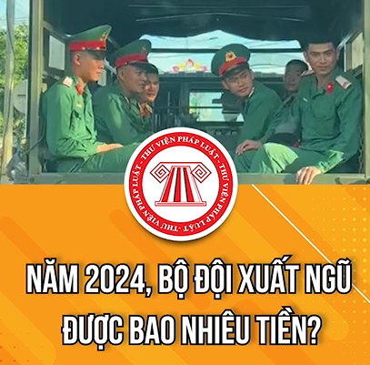

Slide 52


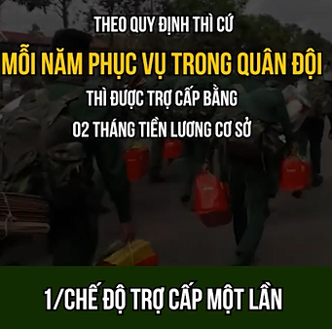

Slide 53

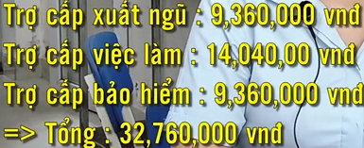
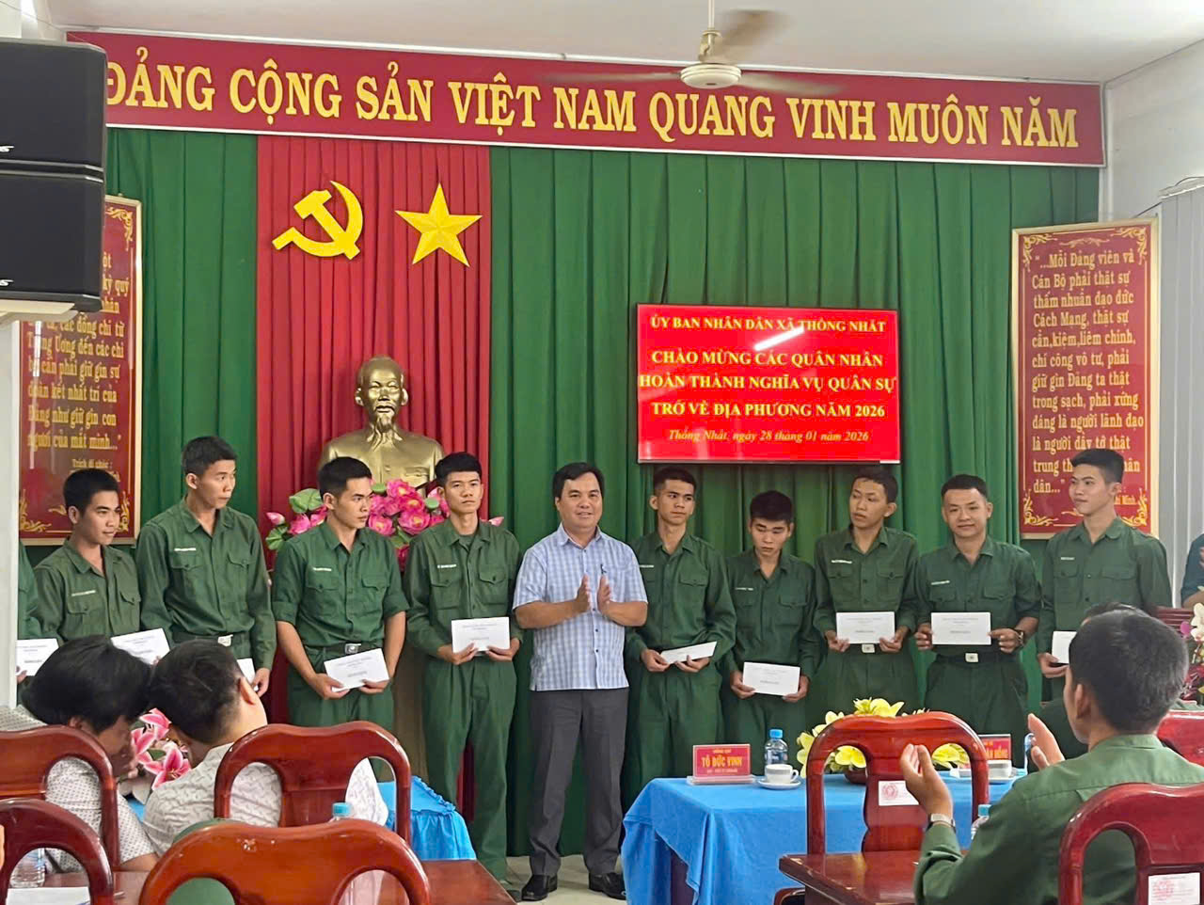

Slide 54
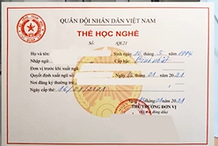


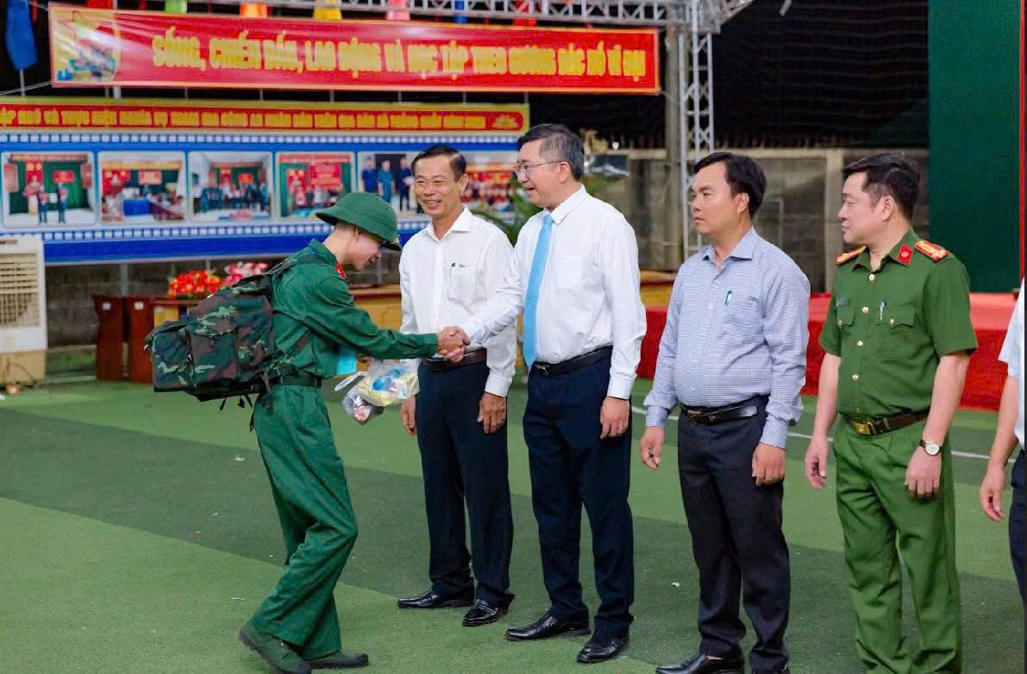

Slide 55


Slide 56


Slide 57


Slide 58


Slide 59
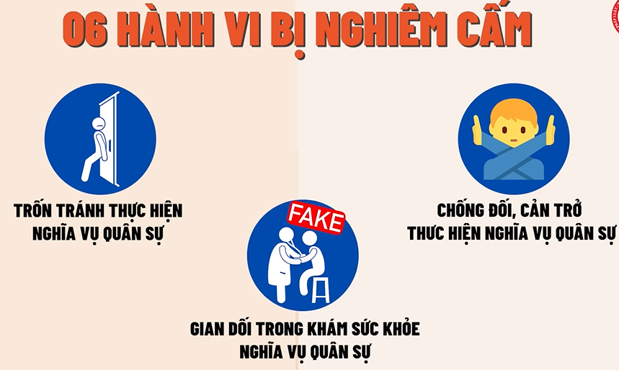

Slide 60
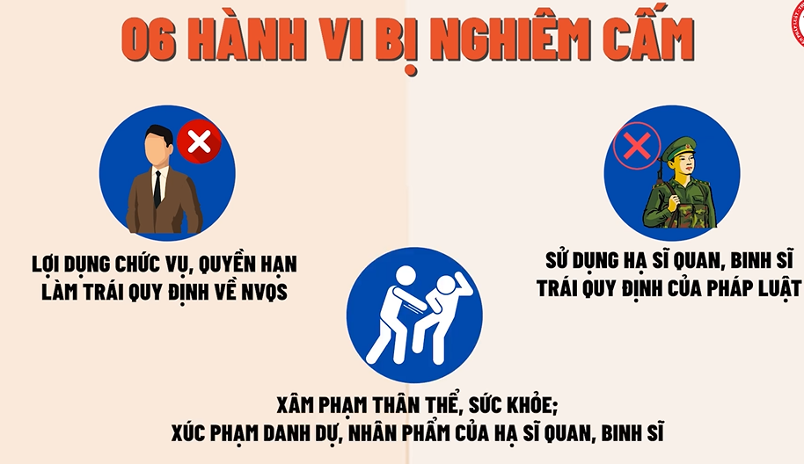

Slide 61


Slide 62
HÀNH CHÍNH
MỨC XỬ PHẠT
NGHỊ ĐỊNH 218/2025/NĐ-CP
QUY ĐỊNH XỬ PHẠT VI PHẠM HÀNH CHÍNH
TRONG LĨNH VỰC QUỐC PHÒNG, CƠ YẾU

Slide 63

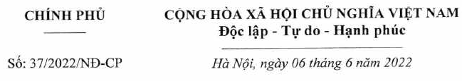
Số: 218/2025/NĐ-CP
Hà Nội, ngày 05 tháng 08 năm 2025
NGHỊ ĐỊNH
Quy định xử phạt vi phạm hành chính
trong lĩnh vực quốc phòng, cơ yếu

Slide 64
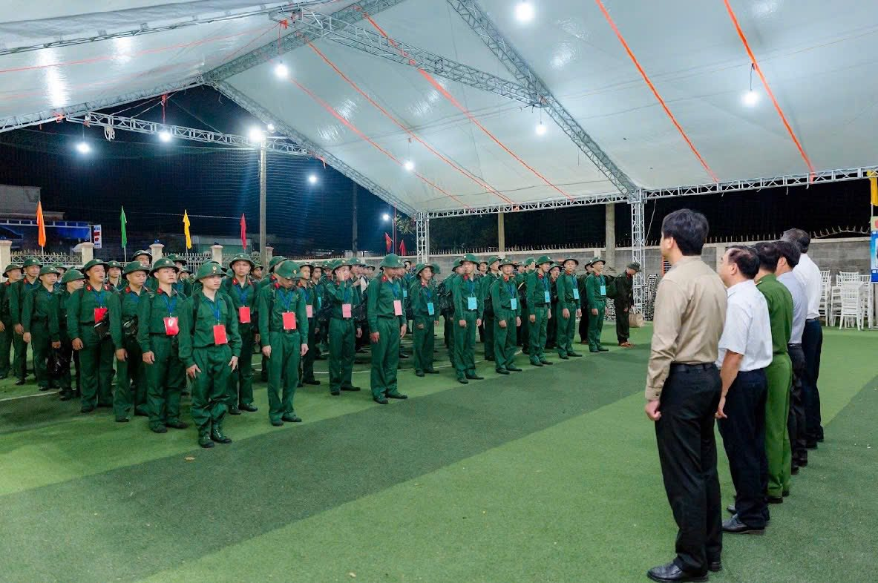
XỬ LÝ NGƯỜI KHÔNG THỰC HIỆN
NGHĨA VỤ QUÂN SỰ
Phạt tiền từ 10.000.000 đồng đến 12.000.000 đồng đối với một trong các hành vi sau

Slide 65
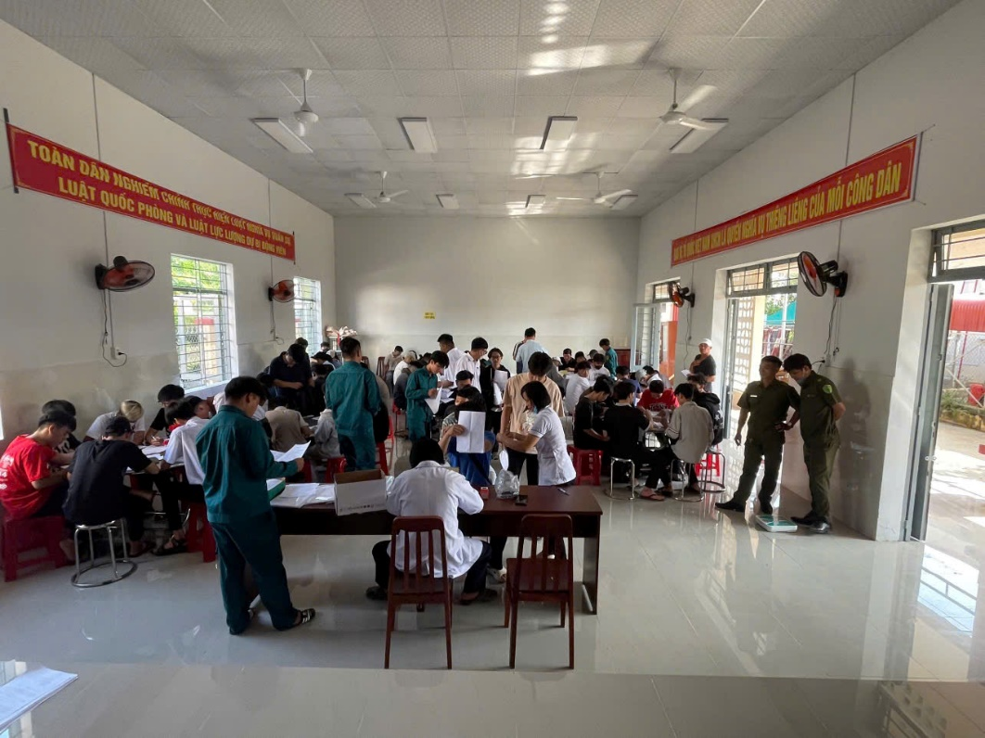
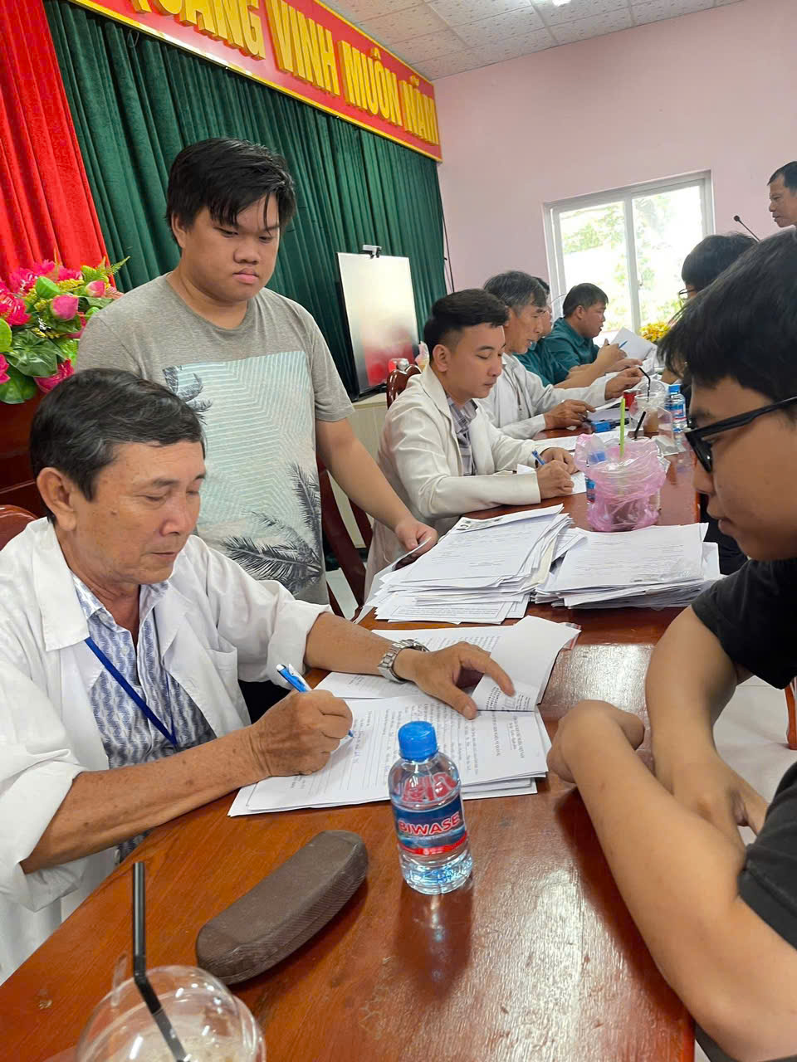
VI PHẠM VỀ ĐĂNG KÝ NVQS
ĐỦ 17 TUỔI
KHÔNG ĐĂNG KÝ NVQS LẦN ĐẦU

Slide 66
KHÔNG ĐĂNG KÝ BỔ SUNG
KHI CÓ THAY ĐỔI VỀ THÔNG TIN
KHÔNG ĐĂNG KÝ DI CHUYỂN,
TRƯỚC KHI DI CHUYỂN NƠI CƯ TRÚ
KHÔNG ĐĂNG KÝ VÀO NGẠCH DỰ BỊ

Slide 67
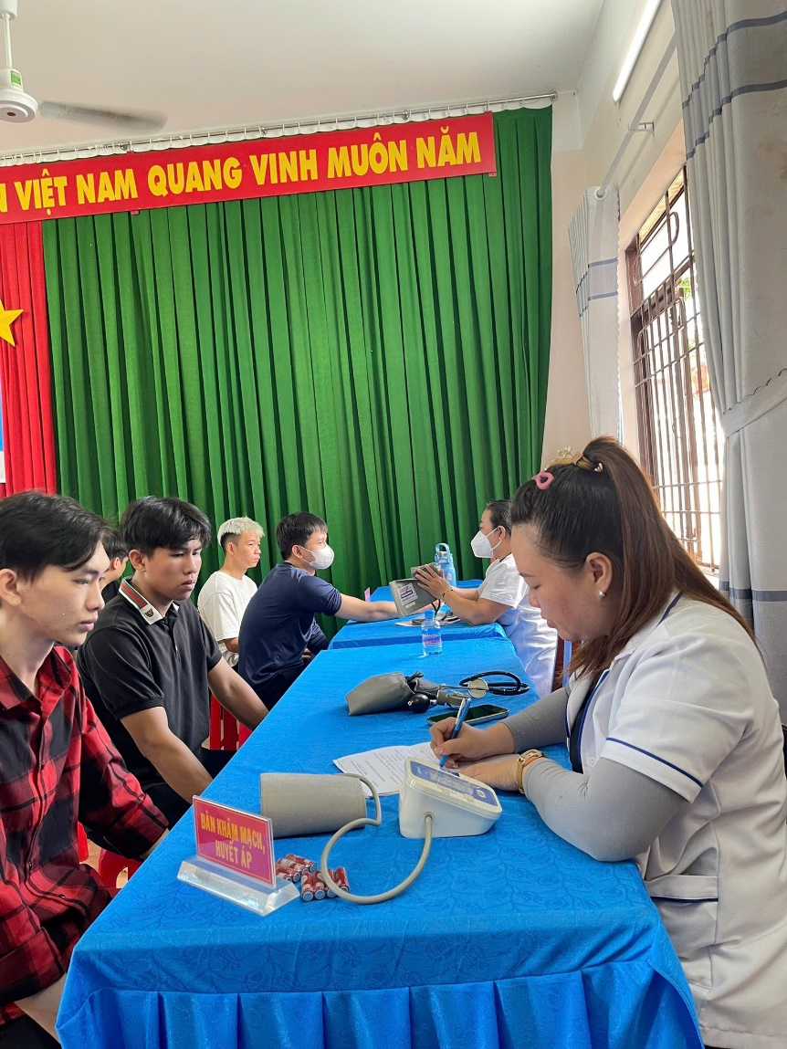
VI PHẠM VỀ KIỂM TRA SỨC KHOẺ
PHẠT TIỀN
TỪ 10.000.000 ĐỒNG
ĐẾN 12.000.000 ĐỒNG
KHÔNG CÓ MẶT ĐÚNG THỜI GIAN HOẶC ĐỊA ĐIỂM KIỂM TRA, KHÁM SỨC KHỎE GHI TRONG LỆNH GỌI KIỂM TRA HOẶC KHÁM SỨC KHỎE NGHĨA VỤ QUÂN SỰ CỦA CHỈ HUY TRƯỞNG BAN CHỈ HUY QUÂN SỰ CẤP XÃ THEO QUY ĐỊNH CỦA LUẬT NGHĨA VỤ QUÂN SỰ MÀ KHÔNG CÓ LÝ DO CHÍNH ĐÁNG.

Slide 68
CỐ Ý KHÔNG NHẬN LỆNH GỌI KIỂM TRA, KHÁM SỨC KHỎE NGHĨA VỤ QUÂN SỰ
CỦA CHỈ HUY TRƯỞNG BAN CHỈ HUY QUÂN SỰ CẤP XÃ
PHẠT TIỀN TỪ 20.000.000 ĐỒNG ĐẾN 30.000.000 ĐỒNG

Slide 69


Slide 70

PHẠT TIỀN TỪ 40.000.000 ĐỒNG ĐẾN 50.000.000 ĐỒNG

Slide 71
KHÔNG CHẤP HÀNH LỆNH GỌI KIỂM TRA,
KHÁM SỨC KHỎE NGHĨA VỤ QUÂN SỰ.
HÀNH VI KHÔNG NHẬN LỆNH GỌI
KIỂM TRA, KHÁM SƠ TUYỂN
PHẠT TIỀN: TỪ 5.000.000 ĐỒNG
ĐẾN 8.000.000 ĐỒNG
HÀNH VI KHÔNG CHẤP HÀNH LỆNH GỌI
KIỂM TRA, KHÁM SỨC KHỎE NVQS
MÀ KHÔNG CÓ LÝ DO CHÍNH ĐÁNG
PHẠT TIỀN: TỪ 50.000.000 ĐỒNG
ĐẾN 75.000.000 ĐỒNG

Slide 72


VI PHẠM VỀ NHẬP NGŨ
KHÔNG CÓ MẶT ĐÚNG THỜI GIAN HOẶC ĐỊA ĐIỂM TẬP TRUNG GHI TRONG LỆNH GỌI NHẬP NGŨ MÀ KHÔNG CÓ LÝ DO CHÍNH ĐÁNG
PHẠT TIỀN: TỪ 50.000.000 ĐỒNG
ĐẾN 75.000.000 ĐỒNG

Slide 73
VI PHẠM VỀ NHẬP NGŨ
HÀNH VI GIAN DỐI NHẰM TRỐN TRÁNH THỰC HIỆN LỆNH GỌI NHẬP NGŨ SAU KHI ĐÃ CÓ KẾT QUẢ KHÁM TUYỂN SỨC KHỎE NGHĨA VỤ QUÂN SỰ ĐỦ ĐIỀU KIỆN NHẬP NGŨ THEO QUY ĐỊNH.
PHẠT TIỀN: TỪ 50.000.000 ĐỒNG
ĐẾN 75.000.000 ĐỒNG

Slide 74
VI PHẠM VỀ NHẬP NGŨ
HÀNH VI KHÔNG CHẤP HÀNH LỆNH GỌI NHẬP NGŨ, TRỪ TRƯỜNG HỢP QUY ĐỊNH TẠI KHOẢN 1 VÀ KHOẢN 2 ĐIỀU NÀY
PHẠT TIỀN: TỪ 50.000.000 ĐỒNG
ĐẾN 75.000.000 ĐỒNG
BIỆN PHÁP KHẮC PHỤC HẬU QUẢ: BUỘC THỰC HIỆN NGHĨA VỤ QUÂN SỰ ĐỐI VỚI NGƯỜI CÓ HÀNH VI VI PHẠM QUY ĐỊNH TẠI KHOẢN 1, KHOẢN 2 VÀ KHOẢN 3 ĐIỀU NÀY

Slide 75



Slide 76



Slide 77


Slide 78
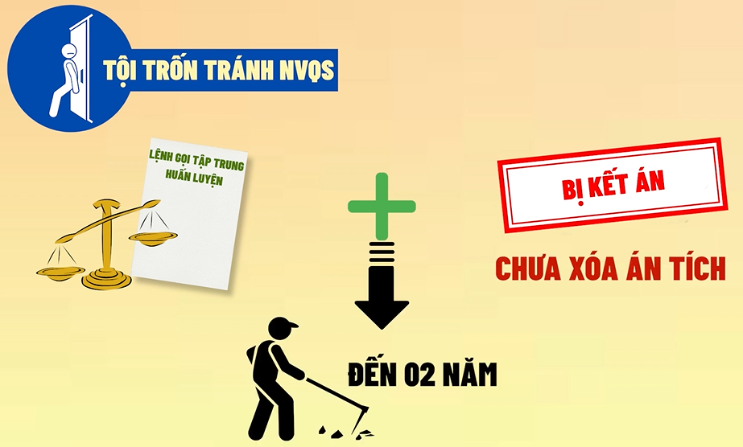

Slide 79
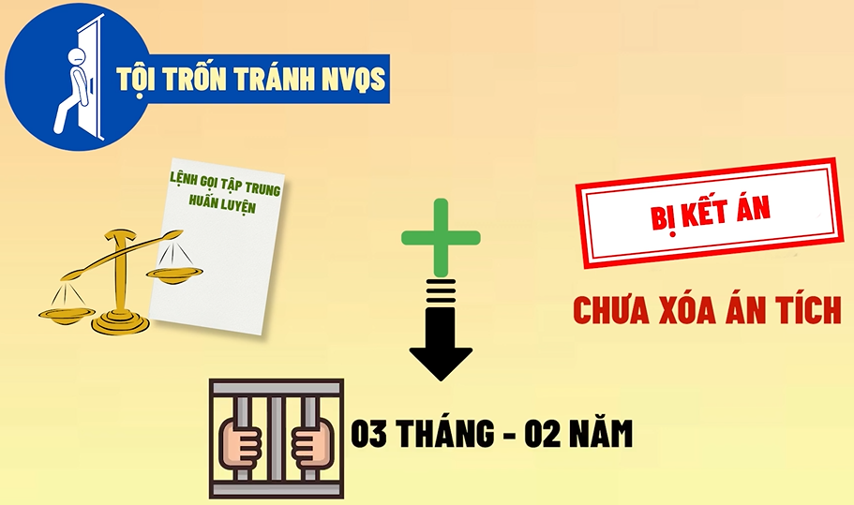

Slide 80


Slide 81
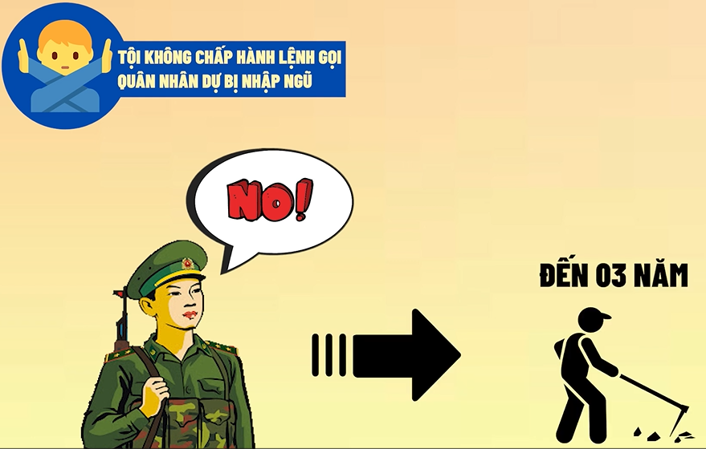

Slide 82
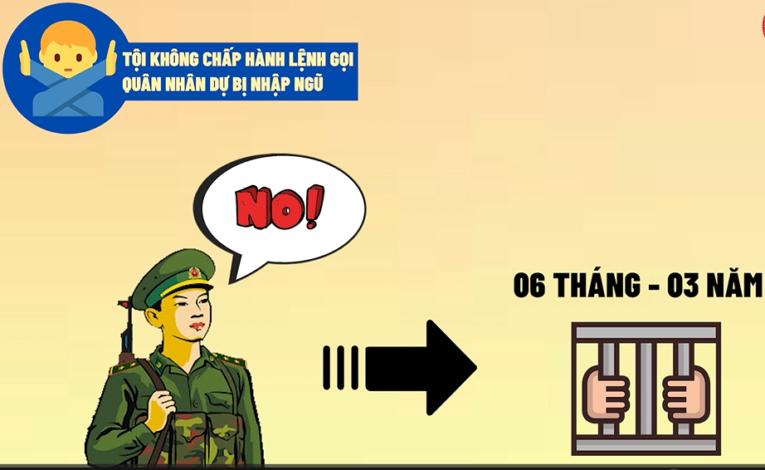


Slide 83
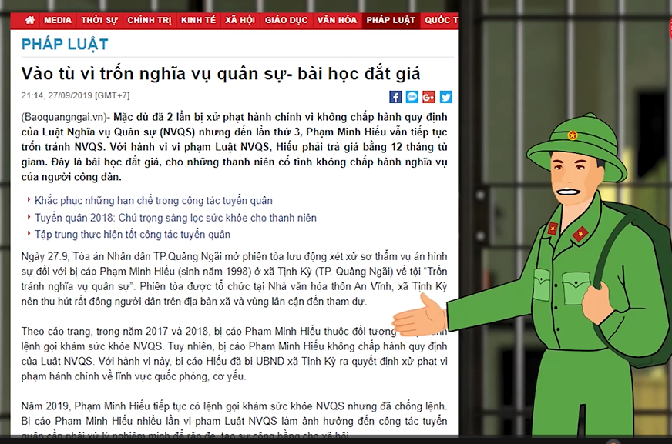

Slide 84

Bác Hồ đã từng nói “Quân đội là trường học lớn của thanh niên Việt Nam”, bởi môi trường quân đội với đặc tính thống nhất, kỷ luật nghiêm minh, tinh thần tập thể và tình đồng chí, đồng đội… là điều kiện tốt để mỗi thanh niên phấn đấu học tập, rèn luyện và trưởng thành hơn, sẵn sàng đối mặt, vượt qua thử thách trong cuộc sống.
Trong môi trường quân ngũ thanh niên có cơ hội học tập những đường lối, chủ trương của Đảng, chính sách, pháp luật của Nhà nước về quốc phòng, an ninh, về chiến lược xây dựng và bảo vệ Tổ quốc; được tiếp thu những kiến thức chính trị, quân sự, văn hóa - xã hội và kỹ năng hữu ích cho bản thân...
Hơn hết, thực hiện nghĩa vụ quân sự là tham gia, đóng góp một phần sức lực của mình cho sự nghiệp xây dựng và bảo vệ đất nước, trong đó hình ảnh “Bộ đội Cụ Hồ” luôn đi đầu và được xem là tấm gương sáng cho mọi thế hệ thanh niên Việt Nam noi theo.

Slide 85
XIN CẢM ƠN QUÝ VỊ ĐẠI BIỂU
ĐÃ QUAN TÂM THEO DÕI !
XIN KÍNH CHÀO./.

Slide 86
7. XỬ LÝ VI PHẠM
Quan điểm: Quy định việc xử lý vi phạm trong Luật là rất cần thiết, nhằm bảo đảm tính nghiêm minh của pháp luật và rất cần thiết cho việc xử lý tổ chức, cá nhân vi phạm về NVQS.
Quy định này còn có tác dụng ngăn ngừa các hiện tượng tiêu cực trong việc chấp hành chế độ NVQS, bảo đảm cho Luật NVQS được chấp hành nghiêm túc và đầy đủ, đồng thời tạo thống nhất trong việc xử lý các hành vi vi phạm Luật NVQS.

Slide 87
LUẬT NVQS 2015
Điều 59. Xử lý vi phạm
1. Tổ chức, cá nhân có hành vi trốn tránh, chống đối, cản trở việc thực hiện nghĩa vụ quân sự thì tùy theo tính chất, mức độ vi phạm mà bị xử lý kỷ luật, xử phạt hành chính hoặc bị truy cứu trách nhiệm hình sự.
2. Hạ sĩ quan, binh sĩ tại ngũ, hạ sĩ quan, binh sĩ dự bị trong thời gian tập trung huấn luyện, diễn tập, kiểm tra sẵn sàng động viên, sẵn sàng chiến đấu mà vi phạm kỷ luật, vi phạm pháp luật thì tùy theo tính chất, mức độ vi phạm mà bị xử lý kỷ luật, xử phạt hành chính hoặc bị truy cứu trách nhiệm hình sự; nếu gây thiệt hại thì phải bồi thường theo quy định của pháp luật.

Slide 88
LUẬT NVQS 2015
Điều 60. Hình thức kỷ luật đối với hạ sĩ quan, binh sĩ
1. Hình thức kỷ luật đối với hạ sĩ quan, binh sĩ:
a) Khiển trách;
b) Cảnh cáo;
c) Giáng chức;
d) Cách chức;
đ) Giáng cấp bậc quân hàm;
e) Tước danh hiệu quân nhân.
2. Bộ trưởng Bộ Quốc phòng quy định việc áp dụng các hình thức kỷ luật, thời hạn, trình tự và thẩm quyền xử lý kỷ luật đối với hạ sĩ quan, binh sĩ.

Slide 89
LUẬT XỬ LÝ VI PHẠM HÀNH CHÍNH 2012
Điều 116. Chuyển hồ sơ của đối tượng bị áp dụng biện pháp xử lý hành chính có dấu hiệu tội phạm để truy cứu trách nhiệm hình sự
1. Khi xem xét hồ sơ của đối tượng để quyết định áp dụng biện pháp xử lý hành chính, nếu xét thấy hành vi vi phạm của người đó có dấu hiệu tội phạm thì người có thẩm quyền phải chuyển ngay hồ sơ cho cơ quan tiến hành tố tụng hình sự có thẩm quyền.

Slide 90
LUẬT XỬ LÝ VI PHẠM HÀNH CHÍNH 2012
Điều 116. Chuyển hồ sơ của đối tượng bị áp dụng biện pháp xử lý hành chính có dấu hiệu tội phạm để truy cứu trách nhiệm hình sự
2. Đối với trường hợp đã ra quyết định áp dụng biện pháp xử lý hành chính, nếu sau đó phát hiện hành vi vi phạm của người bị áp dụng biện pháp này có dấu hiệu tội phạm mà chưa hết thời hiệu truy cứu trách nhiệm hình sự, thì Chủ tịch Ủy ban nhân dân hoặc Tòa án nhân dân đã ra quyết định áp dụng biện pháp xử lý hành chính phải huỷ quyết định đó và trong thời hạn 03 ngày, kể từ ngày huỷ quyết định phải chuyển hồ sơ của đối tượng cho cơ quan tiến hành tố tụng hình sự có thẩm quyền.

Slide 91
LUẬT XỬ LÝ VI PHẠM HÀNH CHÍNH 2012
Điều 116. Chuyển hồ sơ của đối tượng bị áp dụng biện pháp xử lý hành chính có dấu hiệu tội phạm để truy cứu trách nhiệm hình sự
Trường hợp bị Toà án xử phạt tù thì thời hạn đối tượng đã chấp hành biện pháp đưa vào trường giáo dưỡng, đưa vào cơ sở giáo dục bắt buộc, đưa vào cơ sở cai nghiện bắt buộc được tính vào thời hạn chấp hành hình phạt tù; 1,5 ngày chấp hành biện pháp đưa vào trường giáo dưỡng, đưa vào cơ sở giáo dục bắt buộc, đưa vào cơ sở cai nghiện bắt buộc được tính bằng 01 ngày chấp hành hình phạt tù.

Slide 92
THÔNG TƯ SỐ 95/2014/TT-BQP
Điều 18. Chuyển hồ sơ vụ vi phạm hành chính trong lĩnh vực quốc phòng, cơ yếu có dấu hiệu tội phạm để truy cứu trách nhiệm hình sự
1. Trong quá trình xử phạt vi phạm hành chính trong lĩnh vực quốc phòng, cơ yếu, nếu xét thấy tổ chức, cá nhân vi phạm pháp luật có dấu hiệu tội phạm, thì người có thẩm quyền xử phạt phải chuyển ngay hồ sơ cho cơ quan tiến hành tố tụng hình sự.

Slide 93
THÔNG TƯ SỐ 95/2014/TT-BQP
Điều 18. Chuyển hồ sơ vụ vi phạm hành chính trong lĩnh vực quốc phòng, cơ yếu có dấu hiệu tội phạm để truy cứu trách nhiệm hình sự
2. Trường hợp, người có thẩm quyền xử phạt đã ra quyết định xử phạt vi phạm hành chính trong lĩnh vực quốc phòng, cơ yếu, nếu hành vi vi phạm được phát hiện có dấu hiệu tội phạm mà chưa hết thời hiệu truy cứu trách nhiệm hình sự, thì người đã ra quyết định xử phạt vi phạm hành chính trong lĩnh vực quốc phòng, cơ yếu phải ra quyết định tạm đình chỉ thi hành quyết định đó trong thời hạn 03 ngày, kể từ ngày ra quyết định tạm đình chỉ phải chuyển hồ sơ xử lý vi phạm cho cơ quan tiến hành tố tụng hình sự có thẩm quyền để xử lý; trường hợp đã thi hành xong quyết định xử phạt thì người có thẩm quyền đã ra quyết định xử phạt phải chuyển hồ sơ vụ vi phạm cho cơ quan tiến hành tố tụng hình sự để xử lý.

Slide 94
THÔNG TƯ SỐ 95/2014/TT-BQP
Điều 18. Chuyển hồ sơ vụ vi phạm hành chính trong lĩnh vực quốc phòng, cơ yếu có dấu hiệu tội phạm để truy cứu trách nhiệm hình sự
3. Cơ quan tiến hành tố tụng hình sự đã nhận hồ sơ vụ việc theo Khoản 1, Khoản 2 Điều này có trách nhiệm xem xét, kết luận vụ việc và thông báo kết quả giải quyết bằng văn bản cho người có thẩm quyền đã chuyển hồ sơ trong thời hạn theo quy định của pháp luật tố tụng hình sự; trường hợp không khởi tố vụ án hình sự thì trong thời hạn 03 ngày, kể từ ngày có quyết định không khởi tố vụ án hình sự, cơ quan tiến hành tố tụng phải trả hồ sơ vụ việc cho người có thẩm quyền xử phạt đã chuyển hồ sơ đến.
Trường hợp cơ quan tiến hành tố tụng hình sự có quyết định khởi tố vụ án thì người có thẩm quyền xử phạt vi phạm hành chính trong lĩnh vực quốc phòng, cơ yếu phải hủy bỏ quyết định xử phạt vi phạm hành chính và chuyển tài liệu về việc thi hành quyết định xử phạt cho cơ quan tiến hành tố tụng hình sự.

Slide 95
THÔNG TƯ SỐ 95/2014/TT-BQP
Điều 18. Chuyển hồ sơ vụ vi phạm hành chính trong lĩnh vực quốc phòng, cơ yếu có dấu hiệu tội phạm để truy cứu trách nhiệm hình sự
4. Việc chuyển hồ sơ vụ vi phạm có dấu hiệu tội phạm để truy cứu trách nhiệm hình sự phải được thông báo cho cá nhân vi phạm.

Slide 96
BỘ LUẬT HÌNH SỰ 2015
Điều 332. Tội trốn tránh nghĩa vụ quân sự
1. Người nào không chấp hành đúng quy định của pháp luật về đăng ký nghĩa vụ quân sự, không chấp hành lệnh gọi nhập ngũ, lệnh gọi tập trung huấn luyện, đã bị xử phạt vi phạm hành chính về hành vi này hoặc đã bị kết án về tội này, chưa được xóa án tích mà còn vi phạm, thì bị phạt cải tạo không giam giữ đến 02 năm hoặc phạt tù từ 03 tháng đến 02 năm.
2. Phạm tội thuộc một trong các trường hợp sau đây, thì bị phạt tù từ 01 năm đến 05 năm:
a) Tự gây thương tích hoặc gây tổn hại cho sức khỏe của mình;
b) Phạm tội trong thời chiến;
c) Lôi kéo người khác phạm tội.

Slide 97
BỘ LUẬT HÌNH SỰ 2015
Điều 333. Tội không chấp hành lệnh gọi quân nhân dự bị nhập ngũ
1. Người nào là quân nhân dự bị mà không chấp hành lệnh gọi nhập ngũ trong trường hợp có lệnh tổng động viên, lệnh động viên cục bộ, có chiến tranh hoặc có nhu cầu tăng cường cho lực lượng thường trực của quân đội để chiến đấu bảo vệ địa phương, bảo vệ chủ quyền lãnh thổ, thì bị phạt cải tạo không giam giữ đến 03 năm hoặc phạt tù từ 06 tháng đến 03 năm.
2. Phạm tội thuộc một trong các trường hợp sau đây, thì bị phạt tù từ 02 năm đến 07 năm:
a) Tự gây thương tích hoặc gây tổn hại cho sức khỏe của mình;
b) Lôi kéo người khác phạm tội.

Slide 98
BỘ LUẬT HÌNH SỰ 2015
Điều 334. Tội làm trái quy định về việc thực hiện nghĩa vụ quân sự
1. Người nào lợi dụng chức vụ, quyền hạn làm trái quy định về đăng ký nghĩa vụ quân sự, gọi nhập ngũ, gọi tập trung huấn luyện, thì bị phạt cải tạo không giam giữ đến 03 năm hoặc phạt tù từ 06 tháng đến 03 năm.
2. Phạm tội trong thời chiến, thì bị phạt tù từ 02 năm đến 07 năm.
3. Người phạm tội còn có thể bị cấm đảm nhiệm chức vụ nhất định từ 01 năm đến 05 năm.

Slide 99
BỘ LUẬT HÌNH SỰ 2015
Điều 335. Tội cản trở việc thực hiện nghĩa vụ quân sự
1. Người nào cố ý cản trở việc đăng ký nghĩa vụ quân sự, gọi nhập ngũ, gọi tập trung huấn luyện, thì bị phạt cảnh cáo, phạt cải tạo không giam giữ đến 02 năm hoặc phạt tù từ 03 tháng đến 02 năm.
2. Phạm tội trong trường hợp lợi dụng chức vụ, quyền hạn hoặc trong thời chiến, thì bị phạt tù từ 02 năm đến 05 năm.

